Slide 1

Trường TH &THCS Quang Hưng
CHÀO MỪNG CÁC THẦY CÔ VỀ DỰ GIỜ LỚP 2C
Tiếng Việt : Bài 16: Đọc: Tạm biệt cánh cam(T1)
Giáo viên: Nguyễn Thị Hường

Slide 2






Slide 3
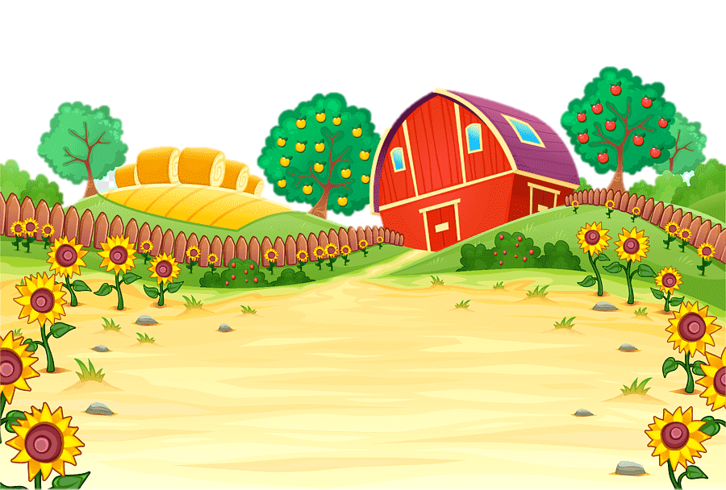



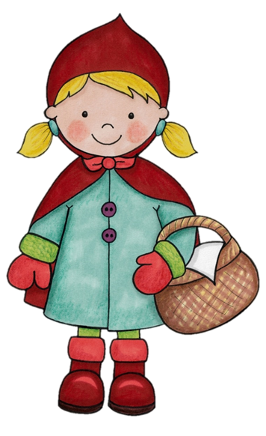
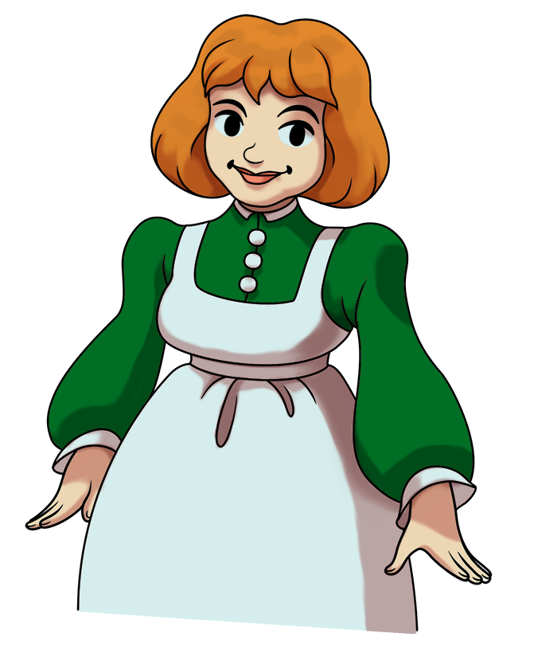



Slide 4
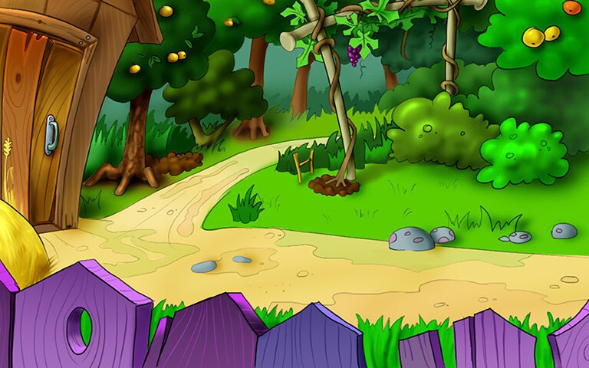




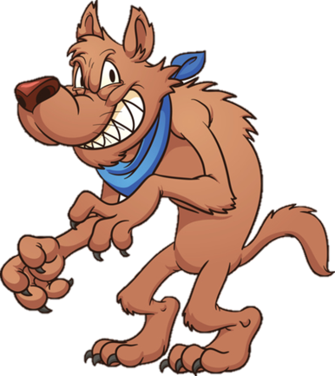
Bài đọc trước em học là bài gì?
A. Những con sao biển
B. Cỏ non cười rồi
c. Những con sao biển

Slide 5





Bài Những con sao biển diễn ra vào buổi nào trong ngày?
A. Buổi sáng
B. Buổi trưa
C. Buổi chiều

Slide 6



Hiện tượng nước biển dâng lên rút xuống một vài lần trong ngày là nghĩa của từ nào?
A. Thủy triều
B. Nhật thực
C. Triều cường

Slide 7
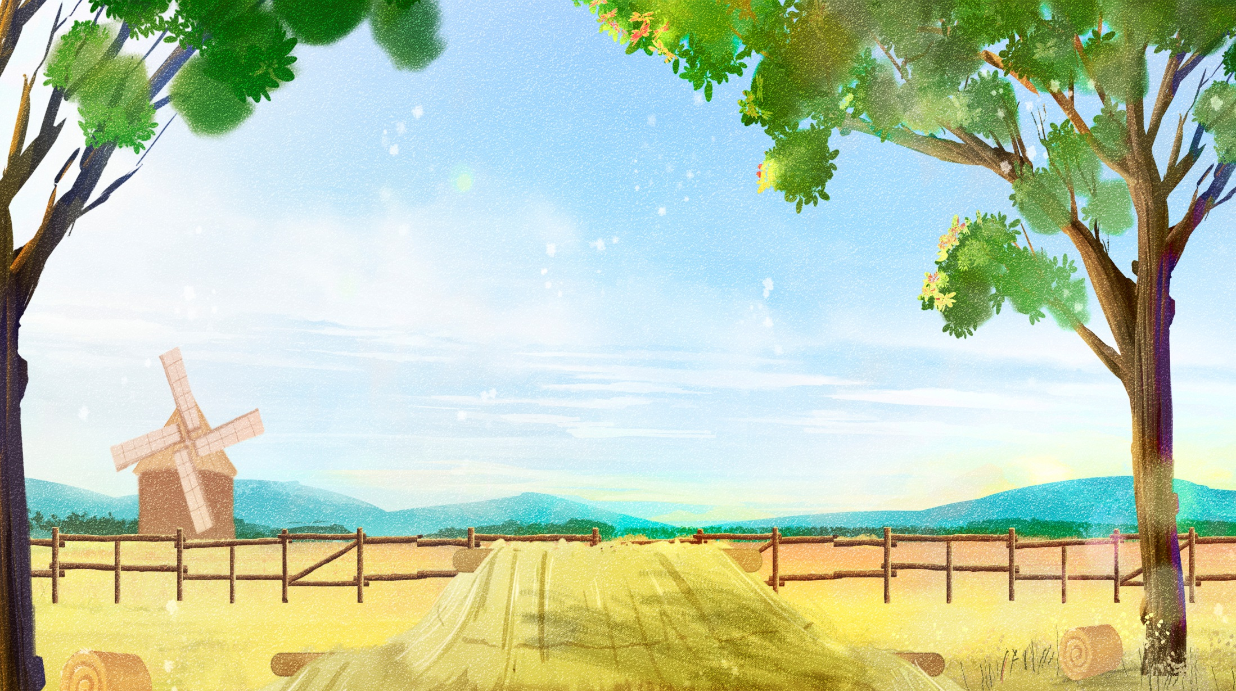



Bị sóng đẩy lên bờ là nghĩa của từ nào?
A. trôi
B. dạt
C. rơi

Slide 8
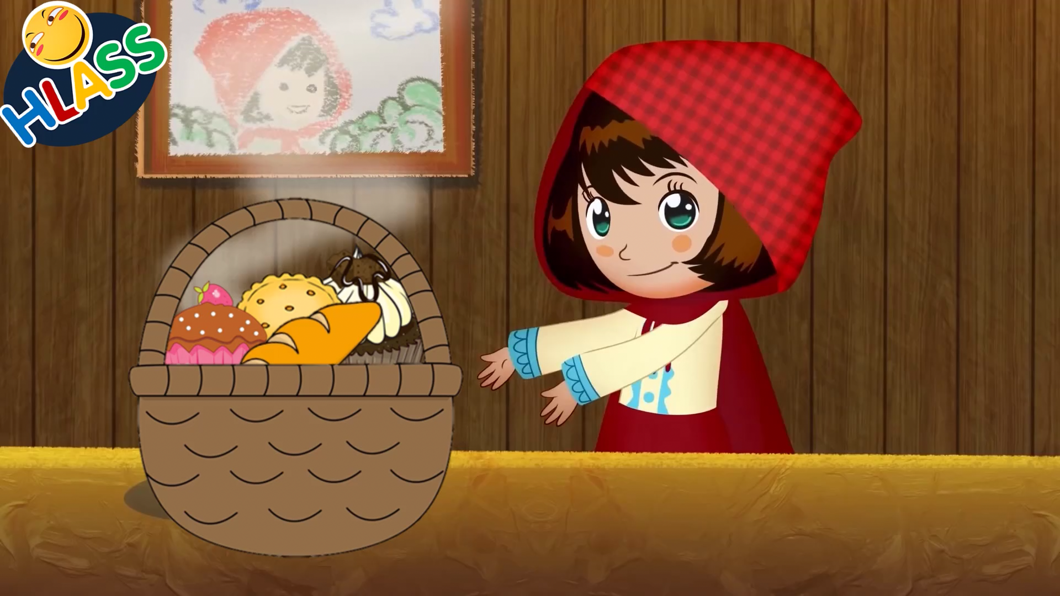

Slide 9









Slide 10




Tạm biệt cánh cam
Chú cánh cam đi lạc vào nhà Bống. Chân chú bị thương, bước đi tập tễnh. Bống thương quá, đặt cánh cam vào một chiếc lọ nhỏ đựng đầy cỏ. Từ ngày đó, cánh cam trở thành người bạn nhỏ xíu của Bống.
Cánh cam có đôi cánh xanh biếc, óng ánh dưới ánh nắng mặt trời. Mỗi khi nghe tiếng động, chú khệ nệ ôm cái bụng tròn lẳn, trốn vào đám cỏ rối. Bống chăm sóc cánh cam rất cẩn thận. Hằng ngày, em đều bỏ vào chiếc lọ một chút nước và những ngọn cỏ xanh non.
Nhưng Bống cảm thấy cánh cam vẫn có vẻ ngơ ngác không vui, chắc chú nhớ nhà và nhớ bạn bè. Đoán vậy, Bống mang cánh cam thả ra bãi cỏ sau nhà. Tạm biệt cánh cam bé nhỏ, Bống hi vọng chú sẽ tìm được đường về căn nhà thân thương của mình.
(Minh Đăng)

Slide 11


Đoạn 1: từ đầu chú cánh cám đến nhỏ xíu của Bống
Đoạn 2: Từ cánh cám có đôi đến cỏ xanh non
Đoạn 3: Đoạn còn lại

Slide 12
Tạm biệt cánh cam
1 Chú cánh cam đi lạc vào nhà Bống. Chân chú bị thương, bước đi tập tễnh. Bống thương quá, đặt cánh cam vào một chiếc lọ nhỏ đựng đầy cỏ. Từ ngày đó, cánh cam trở thành người bạn nhỏ xíu của Bống.
2 Cánh cam có đôi cánh xanh biếc, óng ánh dưới ánh nắng mặt trời. Mỗi khi nghe tiếng động, chú khệ nệ ôm cái bụng tròn lẳn, trốn vào đám cỏ rối. Bống chăm sóc cánh cam rất cẩn thận. Hằng ngày, em đều bỏ vào chiếc lọ một chút nước và những ngọn cỏ xanh non.
3 Nhưng Bống cảm thấy cánh cam vẫn có vẻ ngơ ngác không vui, chắc chú nhớ nhà và nhớ bạn bè. Đoán vậy, Bống mang cánh cam thả ra bãi cỏ sau nhà. Tạm biệt cánh cam bé nhỏ, Bống hi vọng chú sẽ tìm được đường về căn nhà thân thương của mình.
(Minh Đăng)

Slide 13

THẢO LUẬN NHÓM 4 (5’)
Tìm từ có âm, vần khó đọc, từ chưa hiểu nghĩa.
- Cách ngắt nghỉ các câu văn dài. - Nêu cách đọc từng đoạn, luyện đọc đoạn trong nhóm.

